Slide 1
一

Slide 2
二

Slide 3
三

Slide 4
四

Slide 5
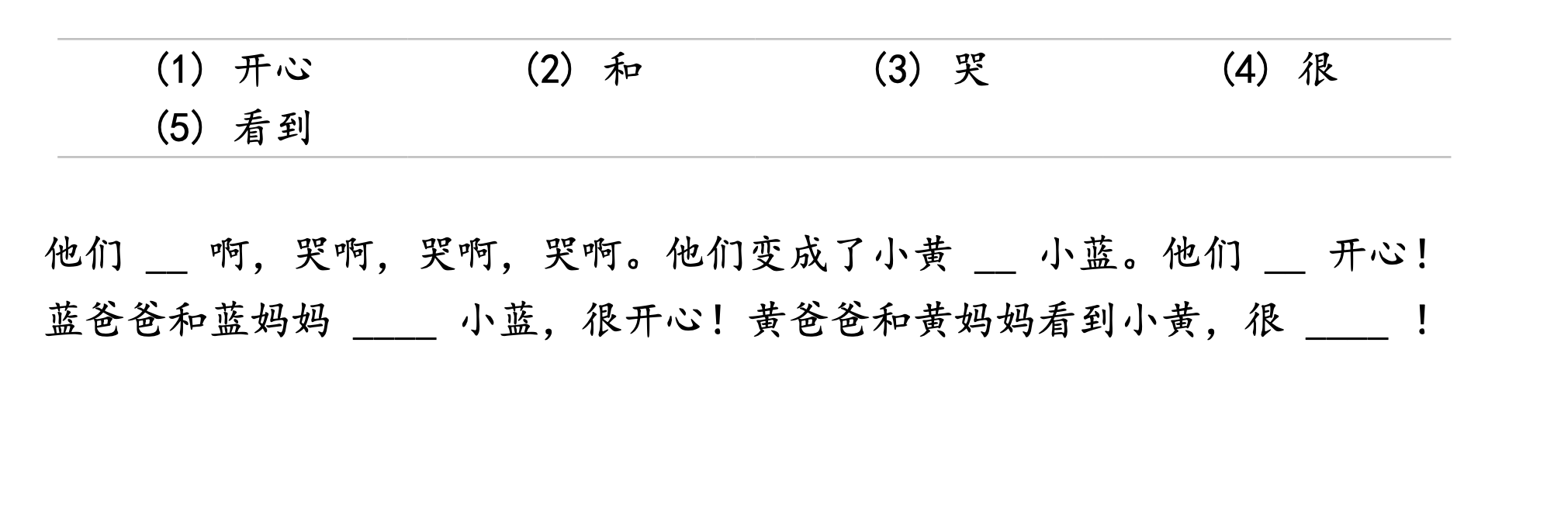
五

Slide 6
六

